Slide 1

Постать
Пантелеймона Куліша як редактора та видавця: погляд бібліофіла
Бібліотека Глухівського національного педагогічного університету
ім. О. Довженка
Краєзнавчі історико-бібліографічні читання
до 200-річчя від дня народження П. О. Куліша
«Пантелеймон Куліш у національному культурному процесі: бібліографічно-літературознавчий аспект»

Slide 2
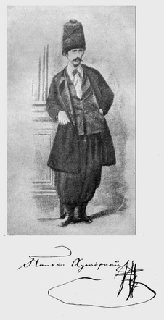
Пантелеймон Куліш - відомий український письменник, публіцист, критик, етнограф, фольклорист, історик, перекладач, громадський діяч та видавець

Slide 3
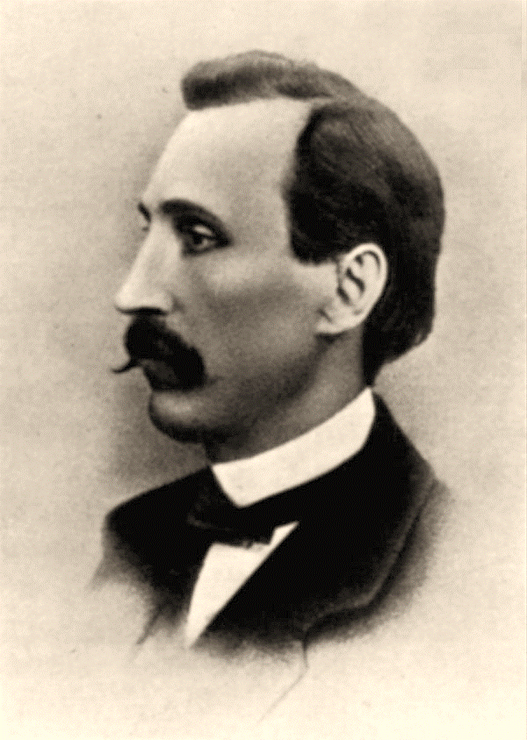
Він відіграв значну роль в організації українського книговидання та української преси, у формуванні фаху редактора та видавця. За спогадами
Сергія Єфремова
Куліш став
«душею видавничої справи» і розгорнув «кипучу, систематичну працю…. в сфері українського видавництва»

Slide 4





1856 року в Петербурзі у власній друкарні,
Пантелеймон Куліш уперше видав багатотомне
наукове видання творів М. Гоголя, відредагував
та видав «Народні оповідання М. Вовчка»,
двотомник творів Г. Квітки-Основ’яненка,
твори І. Котляревського,
«казання» В. Гречулевича

Slide 5





Досягненням Куліша-видавця стала започаткована ним серія книжок-«метеликів»
під спільно назвою «Сільська бібліотека».
Протягом 1860-1862 років вийшло
39 видань цієї серії

Slide 6





В друкарні
П. Куліша побачили світ
його власні «Записки о Южной Руси», «Чорна рада»,
український буквар
і читанка «Граматка»,
а також альманах «Хата»
та журнал «Основа»

Slide 7
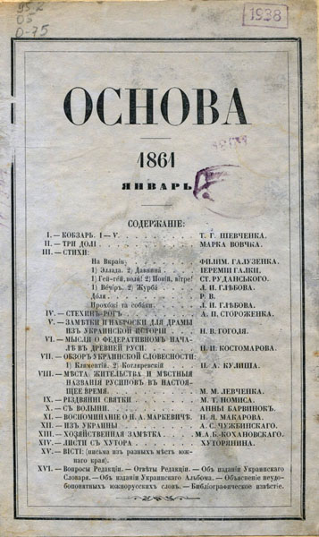


З середини 40-х років 19 століття
для українства
стала дуже актуальною проблема
створення національного періодичного видання.
І вже тоді Пантелеймон Куліш
долучився до цієї справи

Slide 8
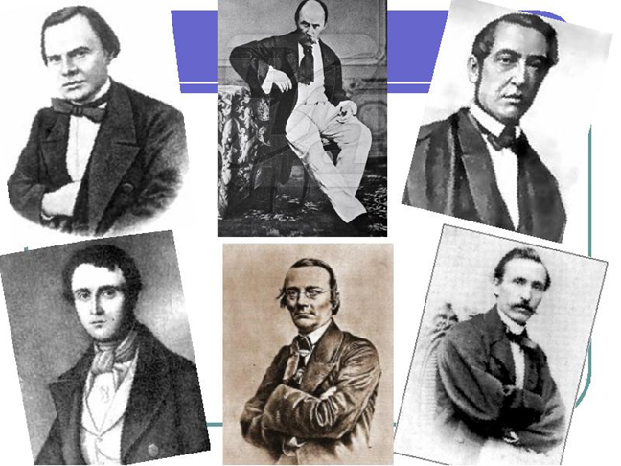
Значного пожвавлення процес видання українського журналу
зазнав у період діяльності Кирило-Мефодіївського товариства.
Та після його розгрому всі спроби організації
українського періодичного суспільно-політичного органу
було призупинено

Slide 9
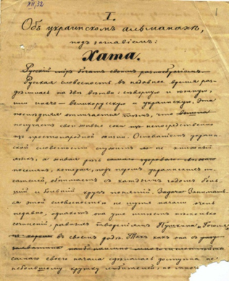
У жовтні 1858 року
П. Куліш офіційно звернувся
до Міністерства народної освіти
з проханням дозволити видавати український журнал
«Хата,
южно-русский словарь словесности, истории, этнографии и сельского хозяйства»

Slide 10

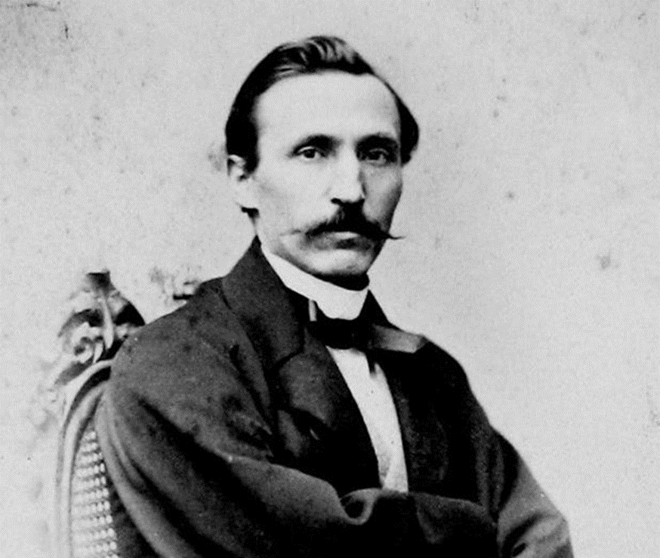

Пантелеймон Олександрович
отримав відмову
через його політичну неблагонадійність.
Але пізніше одержав дозвіл
на видання альманаху

Slide 11







До альманаху «Хата»,
крім науково-публіцистичних матеріалів, увійшли твори
Т. Шевченка, М. Вовчка, самого Куліша,
його дружини Г. Барвінок
та інших українських письменників

Slide 12
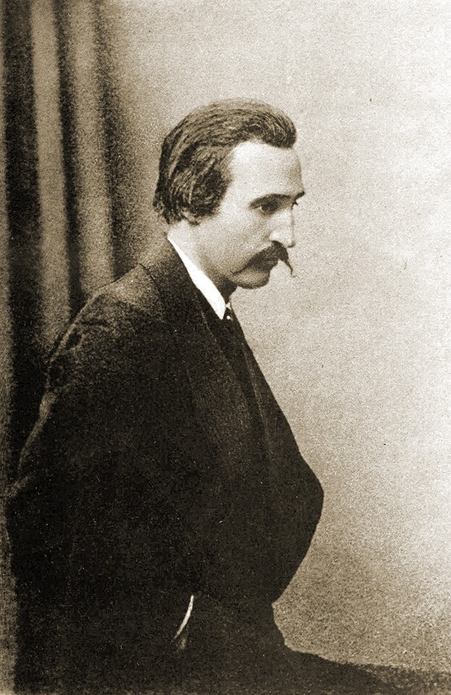

Журнал «Хата» -
успішний видавничий проект
Пантелеймона Куліша. Планувалося видання серії альманахів, але цей задум
не було реалізовано
через заборону цензури

Slide 13

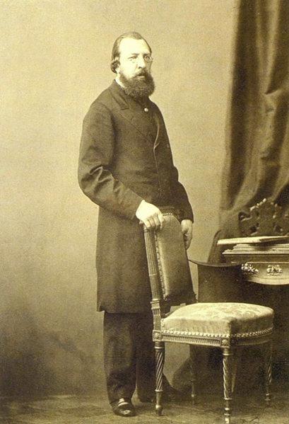

П. Куліш звертався
до редактора журналу «Русская беседа»,
І. Аксакова
з пропозицією реорганізувати видання в російсько-український часопис, обіцяючи при цьому фінансову допомогу.
Із 1850 року Кулішем планувалося видання додатку «Село» при журналі «Народное чтение», що було заборонено
Іван Сергійович Аксаков. 1865 р.

Slide 14
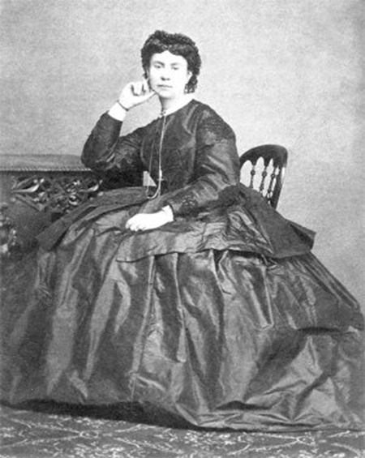
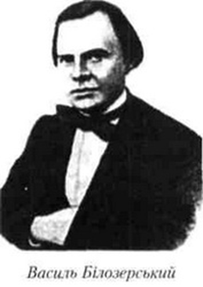
Залучившись підтримкою українського громадсько-політичного
і культурного діяча та журналіста, що мав бездоганну репутацію в очах уряду Василя Білозерського (брата Ганни Барвінок), Пантелеймон Куліш отримує дозвіл на видання журналу
Олександра Білозерська
(Ганна Барвінок) (дружина
П. Куліша) – українська письменниця
Василь Білозерський (брат дружини П. Куліша) - український громадсько-політичний і культурний діяч та журналіст

Slide 15
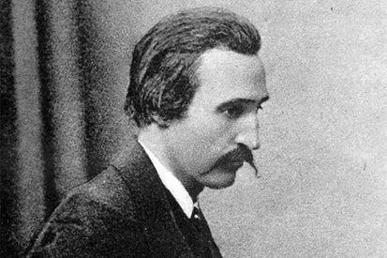
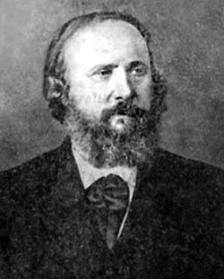
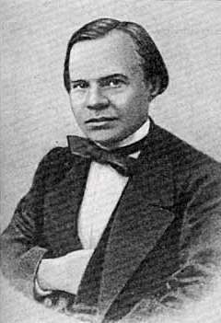
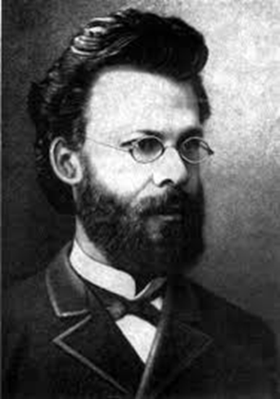
Протягом 1861-1862 років
за редакцією П. Куліша,
М. Драгоманова, В. Білозерського
та О. Кістяківського
видавався перший
український щомісячник «Основа»

Slide 16

В «Основі» П. Куліш
публікував матеріали
про І. Котляревського,
П. Гулака-Артемовського,
Г. Квітку-Основ’яненка,
М. Гоголя.
Для «Основи» відредагував
друге видання «Кобзаря» (1860 р.)
Т. Шевченка
та його поему «Мар’яна-черниця» (1861 р.) та ін.

Slide 17



В журналі «Основа» Куліш умістив
кілька своїх літературних творів
та історичних розвідок із часів козаччини, зокрема один розділ «Історії України
од найдавніших часів», а також нариси «Хмельнищину» та «Виговщину»

Slide 18
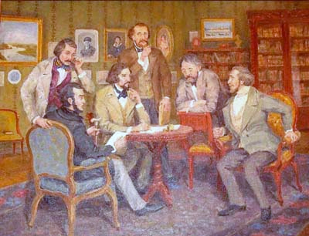
«Основа» стала осередком згуртування провідних науковців,
діячів культури та літератури України.
Суб’єктивність Куліша-редактора, його надміру опікунське ставлення до авторів та вільне втручання в їхні тексти викликало невдоволення письменників.
Але П. Куліш вважав, що завдяки його редагуванню,
тексти літераторів ставали більш досконалими

Slide 19
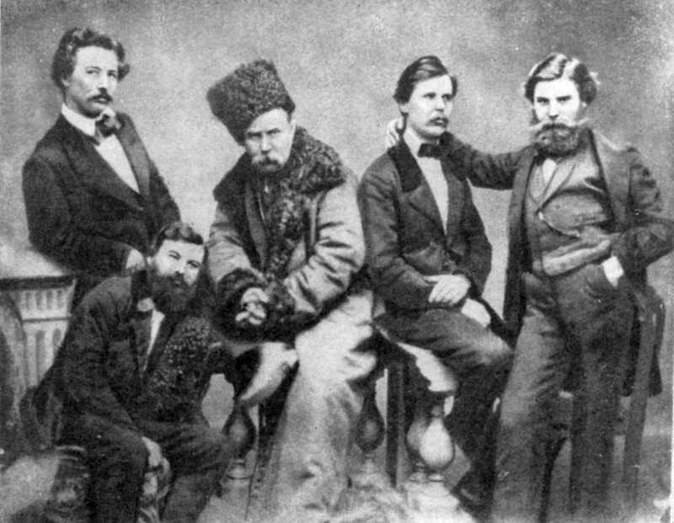
Т. Шевченко разом з своїми друзями Г. Честахівським, братами О. та М. Лазаревськими і П. Якушкіним.
(1859 р.)

Slide 20
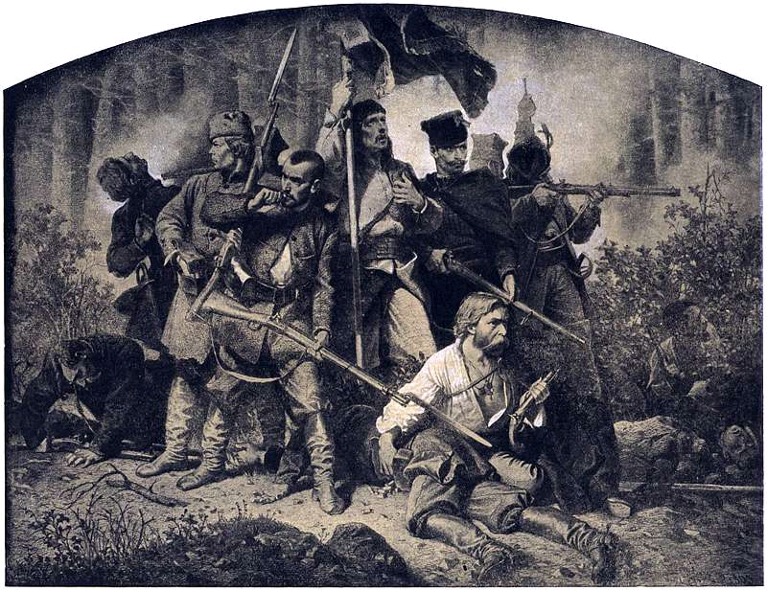
Із кризою українського національного руху 1863 року
через польське повстання 1863-1864 років,
у Петербурзі припиняється видання журналу «Основа»

Slide 21









Після закриття «Основи» Пантелеймон Куліш зосередився
на письменницькій та журналістській роботі.
Він співпрацював з галицькими, наддніпрянськими
та російськими часописами, в яких публікував історичні розвідки, літературні огляди, критичні статті, прозові та поетичні твори

Slide 22

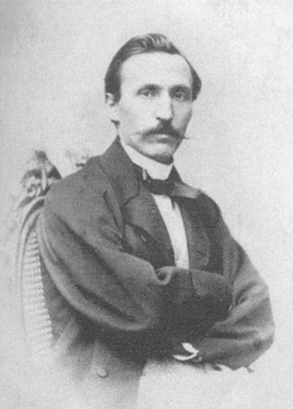
1862 року виходить друком поетична збірка
Пантелеймона Куліша «Досвітки. Думи і поеми»

Slide 23
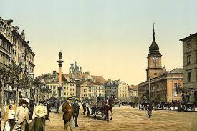
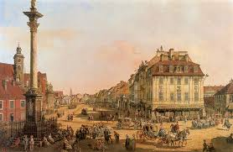
1864 року П. О. Куліш,
як державний службовець,
за призначенням
переїжджає до Варшави

Slide 24

Там Пантелеймон Олександрович знайомиться
з польськими джерелами стосовно української історії козацьких часів.
Це сприяє остаточному відкиненню ним романтичного сприймання минулого України

Slide 25
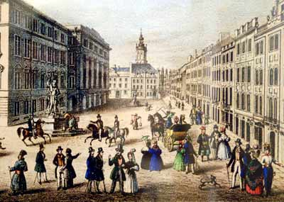
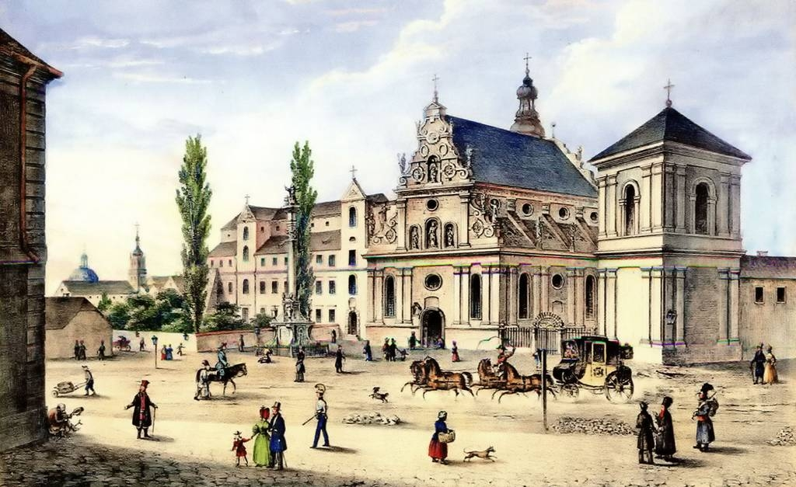
Критичне висвітлення минулого
та співпраця з галицькими демократами спричинили невдоволення начальства.
Тому 1868 року П. Куліш
йде у відставку
Він вирушає за кордон, знайомиться з культурою
західних країн,
але значну частину часу мешкає у Львові

Slide 26


Співпрацює з місцевими журналами,
публікує свої переклади біблійних текстів українською мовою. Створення Пантелеймоном Кулішем українського перекладу
Святого Письма стало знаменною віхою
в історії національної культури

Slide 27
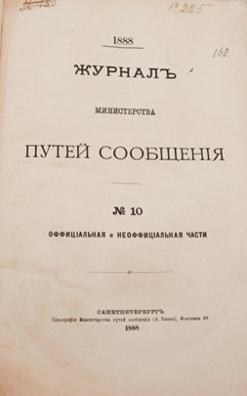
До редакторської праці
П. О. Куліш повертається
1873 року,
обійнявши посаду редактора петербурзького
«Журнала
Министерства путей сообщения»

Slide 28
До останніх днів життя
Пантелеймон Куліш
не припиняв дбати про розвиток
українського книговидання
та періодики.
Як редактор і літературний критик
він добре розумів, що періодичні видання
здатні виконати мобільну комунікативну функцію
у спілкуванні автора з читачем,
критика з опонентом,
що в підсумку слугує літературному поступові

Slide 29

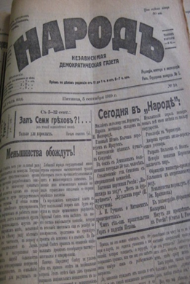

Прибуток від збірки «Дзвін»
П. Куліш передає на підтримку двотижневика «Народ»,
а також першої в Україні україномовної газети
«Хлібороб»

Slide 30
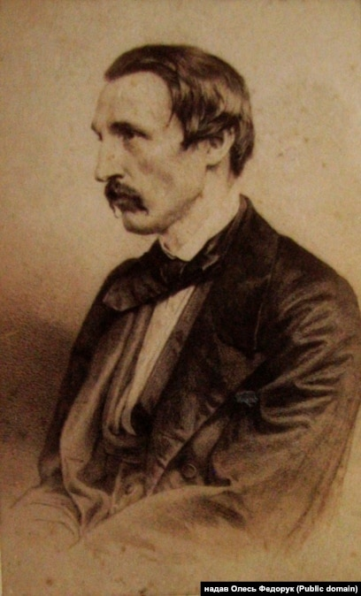
Суперечливість
політичних поглядів
та естетичних смаків,
категоричність суджень призводили
до непорозумінь із однодумцями.
«Куліш не був людиною
послідовної політичної
і навіть літературної програми.
Він був людиною настрою», –
констатував літературознавець
Юрій Шевельов.
Відтак породжувались негативні оцінки особи Пантелеймона Куліша
та його діяльності

Slide 31
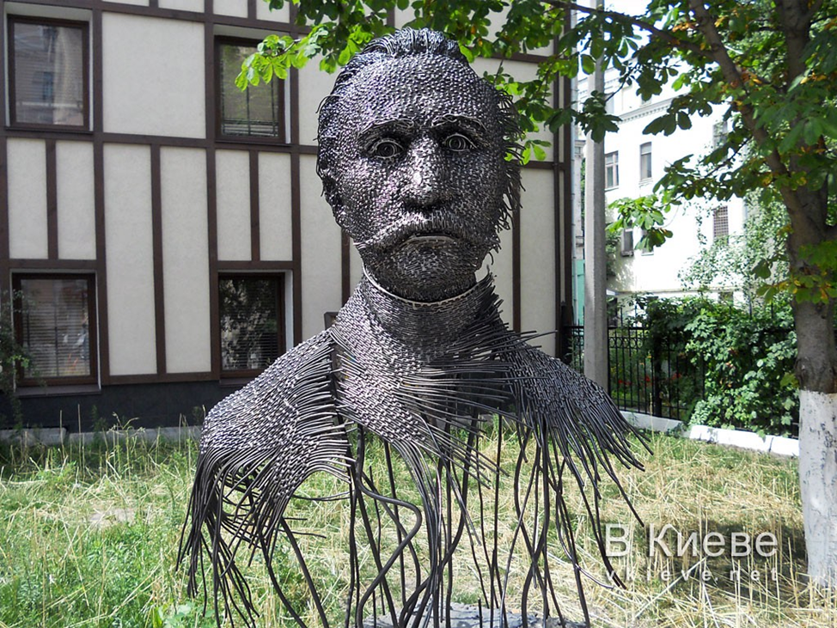
57- річна багатогранна діяльність П. О. Куліша
була надзвичайно плідною.
Він залишив неоціненну творчу спадщину,
яка складає скарбницю національної культури

Slide 32
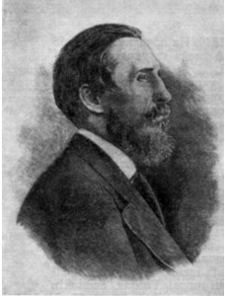
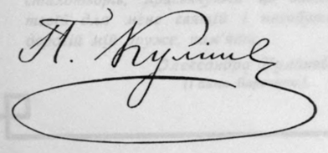
Місце Пантелеймона Олександровича Куліша
в українській культурі високе й почесне,
а у формуванні професії редактора та видавця –
унікальне

Slide 33
Використані джерела
1. Відоняк Н. Пантелеймон Куліш, Тарас Шевченко і часопис
«Основа» / Н. Відоняк // Дивослово. - 2004.- № 12. – С. 15 -16.
2. Пантелеймона Куліша (1819 1897): (до 195-річчя від дня народження).
/ Л. Домбровська, В. Гулак // Книжкова палата. - 2014. - № 6. – С. 1 – 5.
3. Єфремов С. О. Історія українського письменства / С. О. Єфремов. - К. : Феміна, 1995. – С. 385 - 430.
4. Літературне життя 60-х рр. «Основа» // Зеров М. Лекції з історії української літератури (1798 - 1870) / М. Зеров. - Торонто : Мозаїка, 1977. – С.218 -225.
5. Мацібора Н. Г. Особливості історико-бібліографічного дослідження книжкових і журнальних колекцій ХІХ – початку ХХ ст. з фонду Державної науково-педагогічної бібліотеки України імені В. О. Сухомлинського / Н. Г. Мацібора // Наукові праці Державної науково-педагогічної бібліотеки України імені В. О. Сухомлинського. – Вип. 2. Всеукраїнський інформаційний ресурс з питань психолого-педагогічної науки і освіти: сучасний стан та шляхи розвитку. – К. Педагогічна думка, 2010. – С. 274 – 280.

Slide 34
6. Пантелеймон Куліш (1819 – 1897) // Жулинський М. Г. Із забуття –
в безсмертя: (сторінки призабутої спадщини) / М. Г. Жулинський. – К.: Дніпро, 1990. – С.43 – 66.
7. Патока В. В. Український будитель: до 190-річчя від дня народження П. Куліша / В. В. Патока // Календар знаменних і пам’ятних дат. – 2009.- № 3. – С. 53 – 64.
8. Українська журналістика різночинного (буржуазно-демократичного) періоду визвольного руху (60 – 90-ті роки ХІХ ст.) // Історія української дожовтневої журналістики / О. І. Дей, І. Л. Моторнюк, М. Ф. Нечиталюк. – Львів: Вища школа, 1983. – С.125 - 312.
Інтернет ресурси
1. http://adelanta.biz.opt-images.1c-bitrix-cdn.ru
2. http://amnesia.pavelbers.com
3. http://antiq.dwg.ru
4. http://archive.chytomo.com
5. http://chtyvo.org.ua
6. http://diasporiana.org.ua
7. http://elib.shpl.ru
8. http://hadashot.kiev.ua

Slide 35
9. http://irbis-nbuv.gov.ua
10. http://library.pdpu.edu.ua
11. http://nbuv.gov.ua
12. http://resource.history.org.ua
13. http://what.in.ua
14. http://www.calendarium.com.ua
15. http://www.samprodav.com
http://www.ukrlitzno.com.ua
https://day.kyiv.ua
https://encrypted-tbn0.gstatic.com
https://galnet.fm
https://img.yakaboo.ua
https://mvduk.kiev.ua
https://runivers.ru
https://s3.amazonaws.com
https://skylots.org
https://upload.wikimedia.org
https://www.myslenedrevo.com.ua
https://www.rulit.me
https://zbruc.eu
https://zounb.zp.ua

Slide 36

Підготувала: бібліотекар
читального залу наукової літератури
Лисенко Л. В.

